Slide 1
第1讲
AI 辅助科研导论
Notes:
页面任务：识别课程与课次
教师讲述：封面只承担识别，不提前给答案。
学生动作：进入课堂
讲义位置：导读
屏显中的课堂构造案例不代表实测结果。
核验日期：2026-09-15。
[Sources]
- course/syllabus.md
[/Sources]

Slide 2
讲师与学生的研究分工
共同把研究判断做得可检查
讲师提供
学生带来
研究方法与操作支架
Agent 实践中的失败案例
对证据和边界的反馈
自己的研究问题
当前无法确定的判断
愿意接受检查的工件
带着真实问题来，带着修改理由离开
方法与反馈
问题与判断
2
Notes:
页面任务：建立授课者可信度与课堂关系
教师讲述：用真实经历快速说明：本课讨论研究方法，不做工具推销。
学生动作：识别可向教师追问的研究问题
讲义位置：导读
屏显中的课堂构造案例不代表实测结果。
核验日期：2026-09-15。
[Sources]
- lessons/lesson-01/handout.md
[/Sources]

Slide 3
这段 AI 输出现在是什么？
课堂构造的 AI 输出
A
线索
“结构化阅读卡可以减少
摘要遗漏，因此适合
所有论文阅读任务。”
B
草稿
C
候选证据
尚未展示原文位置或实验记录
D
可提交结论
升级一档，还缺什么？
3
Notes:
页面任务：用证据身份诊断形成钩子
教师讲述：强调选项不是使用频率，而是当前可承担的研究角色。
学生动作：个人选择一个状态，并说出升级一档还缺什么
讲义位置：§一
屏显中的课堂构造案例不代表实测结果。
核验日期：2026-09-15。
[Sources]
- lessons/lesson-01/handout.md
[/Sources]

Slide 4
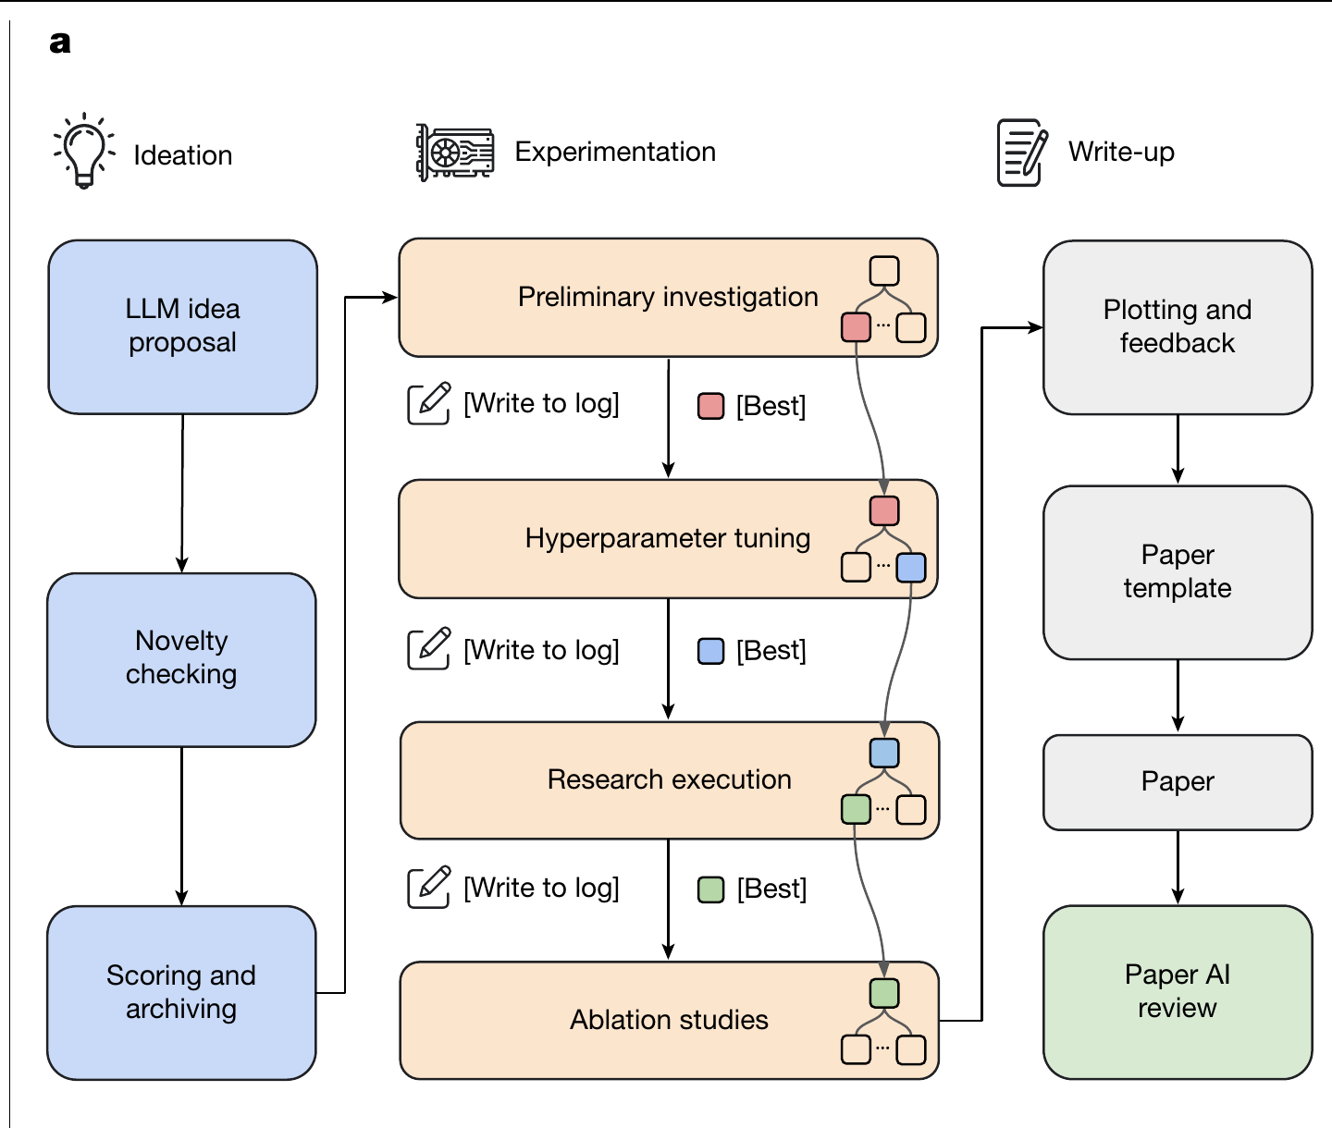
完整论文出现了，研究质量如何？
The AI Scientist
Lu et al. · Nature 651 (2026) · Figure 1a
1/3
超过 workshop
平均接收阈值
6.33
其中一篇的评审均分
0/3
团队内部复核：
达到主会标准的投稿
研究团队人工筛选三篇投稿
评审后按预设协议撤回
构思 / 实验 / 成文与评审
4
Notes:
先让学生读右侧三项结果，说明哪一项改变判断。左图用于定位自动化覆盖的科研步骤，不要求逐个阅读英文节点。1/3 指人工筛选的三篇投稿中一篇超过 workshop 平均接收阈值；6.33 是该篇评审均分（6、7、6）；0/3 是论文作者团队的内部复核，不能写成主会正式评审结果。投稿在评审后按预设协议撤回，不等于正式发表。系统研究范围为计算机上的机器学习实验。核验日期：2026-09-15。
[Sources]
- https://www.nature.com/articles/s41586-026-10265-5
- Human evaluation results；Limitations；Figure 1a
- lessons/lesson-01/handout.md §一
- lessons/lesson-01/assets/README.md
[/Sources]

Slide 5
AI 科研的治理与生态争论
治理
Nature 社论 · 2026.03.25
机构、资助方与出版方需要
回应科研自动化带来的治理问题。
人的作用
Nature 社论 · 2026.05.19
问题框定、实验、指导与检查
仍需要研究者参与。
研究生态
Nature 观点 · 2026.06.22
激励原创探索，还是只奖励速度？
研究方向趋同值得警惕。
这些评论提出问题，实证研究提供检验。
5
Notes:
三篇文章均为评论或社论，不能当作实验结果。2026-03-25 Nature Editorial: AI scientists are changing research — institutions, funders and publishers must respond；2026-05-19 Nature Editorial: Why AI cannot do good science without humans；2026-06-22 Xizhe Zhang, Nature World View: Will AI spark a scientific renaissance — or a diffuse monoculture? 分别支撑治理、人的研究作用和激励/研究生态问题。核验日期：2026-09-15。
[Sources]
- https://www.nature.com/articles/d41586-026-00934-w
- https://www.nature.com/articles/d41586-026-01551-3
- https://www.nature.com/articles/d41586-026-01954-2
[/Sources]

Slide 6
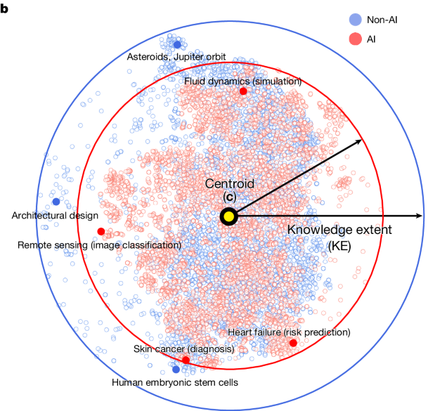
AI 使用与科学探索范围
Hao et al. · Nature (2026) · Figure 3b
知识范围的差异
红：AI 论文
蓝：非 AI 论文
在该研究的知识空间中，
AI 论文的覆盖范围更集中。
约 4,130 万篇论文，六个学科
观察性关联，不能直接推为因果
6
Notes:
Hao, Q., Xu, F., Li, Y., Evans, J. (2026). Artificial intelligence tools expand scientists’ impact but contract science’s focus. Nature 649, 1237–1243. Figure 3b 原图裁切，保留图号与图例，完整原图见 assets/hao-2026-fig3.png。约 4,130 万篇自然科学论文（1980–2025），六学科。图中知识范围为论文嵌入空间的度量，并不等于某位科学家的所有思考范围。观察性关联不能直接推为 AI 使用造成收缩。版权：© The Author(s), under exclusive licence to Springer Nature Limited 2026。课堂内部引用，对外发布前复核图像使用许可。核验日期：2026-09-15。
[Sources]
- https://www.nature.com/articles/s41586-025-09922-y
[/Sources]

Slide 7
AI 科研需要回答的五个问题
01
02
03
04
05
问题
证据
行动
结论
责任
仍由人定义？
仍可核验？
仍受约束？
仍有边界？
仍由人承担？
哪一项最难保证？
7
Notes:
页面任务：把前沿证据转成课程问题
教师讲述：问题页只提问；下一页保持同一位置给回应。
学生动作：选出最难保证的一项
讲义位置：§一
屏显中的课堂构造案例不代表实测结果。
核验日期：2026-09-15。
[Sources]
- lessons/lesson-01/handout.md
[/Sources]

Slide 8
五个问题对应的控制点
01
02
03
04
05
问题
证据
行动
结论
责任
问题定义
来源核验
权限确认
研究门与边界
diff 与日志
使用披露
把一个控制点接到你的个人项目。
8
Notes:
页面任务：给出与上一页一一对应的课程方法
教师讲述：保持节点位置，让学生看见问题被什么机制接住。
学生动作：将一个控制点与自己的项目连接
讲义位置：§一、§二、§三
屏显中的课堂构造案例不代表实测结果。
核验日期：2026-09-15。
[Sources]
- lessons/lesson-01/handout.md
[/Sources]

Slide 9
期末个人项目的四类工件
围绕同一个研究问题，保存四类证据
问题与证据
为什么值得做，依据在哪里？
判断与实验
什么结果会改变当前判断？
工作流与评价
Agent 如何执行，怎样评价？
论证与披露
结论如何追溯，哪些责任由人承担？
9
Notes:
页面任务：说明期末项目的真实形态
教师讲述：避免展示完整目录树；只强调四类贯穿工件。
学生动作：判断自己的项目目前最缺哪类工件
讲义位置：§七
屏显中的课堂构造案例不代表实测结果。
核验日期：2026-09-15。
[Sources]
- course/assessment.md
[/Sources]

Slide 10
个人项目与两层反馈关系
个人研究项目
作者作出决定并承担责任
临时结对
固定同伴组
第 1、2 课交换一次判断理由
各自修改、各自保留证据
3–4 人，第 6 课前确定
可轮换互查对象
10
Notes:
页面任务：消除临时结对与固定组冲突
教师讲述：第一、二课只做临时结对；固定同伴组在第六课前建立。
学生动作：确认今天只需找临时互查对象
讲义位置：§七
屏显中的课堂构造案例不代表实测结果。
核验日期：2026-09-15。
[Sources]
- course/syllabus.md
[/Sources]

Slide 11
评分看什么，怎样算达标？
个人项目与 Agent Workflow 的评分构成
评分维度与权重
评分证据
问题与来源
协议与结果
工作流评价
论证与披露
四级表现锚点
卓越 / 达标 / 待改 / 不达标
11
Notes:
权重保持课程现行考核方案。横条共用零点，长度按实际比例绘制。右侧列出评分证据的归纳，不作为新增评分项目。用一个维度说明达标所需证据，详细四级锚点参考讲义与考核方案；课程不承诺论文发表。
[Sources]
- course/assessment.md
- lessons/lesson-01/handout.md §三
- lessons/lesson-01/slides.md P11
[/Sources]

Slide 12
研究任务、执行环境与模型后端
研究任务与边界
问题、输入材料、可执行动作、停止条件
执行环境
OpenCode / Claude Code / Codex
模型后端
DeepSeek / Qwen / 其他合规模型
今天从公开或课堂构造材料开始。
12
Notes:
页面任务：避免把平台或模型当课程目标
教师讲述：OpenCode、Claude Code、Codex 属执行环境；DeepSeek、Qwen 等是可连接的模型后端。
学生动作：指出今天真正被评分的是哪一层
讲义位置：§四
屏显中的课堂构造案例不代表实测结果。
核验日期：2026-09-15。
[Sources]
- lessons/lesson-01/handout.md
- https://opencode.ai/docs/
[/Sources]

Slide 13
报告与可检查的研究过程
课堂构造案例
一份阅读卡报告
检查它怎样支持这个判断
“阅读卡降低了遗漏，
建议全面采用。”
问题
“遗漏”怎样定义？
证据
依据能否定位？
实验
与什么基线比较？
定义、对照和反例尚未展示
边界
在哪些条件下成立？
13
Notes:
页面任务：区分信息生成与研究闭环
教师讲述：用一条看似完整的报告与一条可追溯判断链对比。
学生动作：指出报告还缺哪种检查
讲义位置：§一·3
屏显中的课堂构造案例不代表实测结果。
核验日期：2026-09-15。
[Sources]
- lessons/lesson-01/handout.md
[/Sources]

Slide 14
八阶段定位图
01
02
03
04
问题定义
第一性原理
机制假设
外部输入
08
07
06
05
回写表达
原型验证
研究判断
证据整理
先定位当前动作，再确定需要回到哪里。
14
Notes:
页面任务：给出全课地图而不要求背诵
教师讲述：逐一读名称没有价值；只示范如何定位和回退。八个阶段的详细字段在后续课次分别学习，本课不逐项展开。
学生动作：指出当前项目最可能位于哪一阶段
讲义位置：§二
屏显中的课堂构造案例不代表实测结果。
核验日期：2026-09-15。
[Sources]
- lessons/lesson-01/handout.md
[/Sources]

Slide 15
阶段 1–4：问题、条件、机制与来源
课堂构造案例：阅读卡与限定条件遗漏
01
02
03
04
问题定义
第一性原理
机制假设
外部输入
阅读卡能否减少
计算机论文摘要中
限定条件的遗漏？
比较同一组论文
采用同一套标注
先定义“遗漏”
分开任务、设置、
结果和局限，是否
能减少过度概括？
检索公开论文
记录原文位置
标记候选证据
每次转化，都要说清新增了什么依据。
15
Notes:
页面任务：用同一案例表现前半链路的连续转化
教师讲述：沿同一阅读卡案例讲连续转化；外部来源先进入待核验区。
学生动作：沿箭头说出每次转化新增了什么
讲义位置：§二·1–4、§六
屏显中的课堂构造案例不代表实测结果。
核验日期：2026-09-15。
[Sources]
- lessons/lesson-01/handout.md
- lessons/lesson-01/assets/README.md
[/Sources]

Slide 16
阶段 5–8：证据、判断、实验与结论
同一阅读卡案例：工件填写示意
证据地图
判断记录
实验规格
受限结论
支持与冲突并列
标明原文与局限
记录采纳或拒绝
写明判断理由
明确基线、指标
以及停止条件
区分计划与结果
写清适用范围
反向审计：结果如何形成，判断依据是什么？
证据
结论
16
Notes:
页面任务：用同一案例的四类工件解释后半链路
教师讲述：四类工件用具体片段说明，原生图层连接证据、判断、实验与结论；示例不冒充已运行结果。
学生动作：从受限结论沿红线反向追到一项证据
讲义位置：§二·5–8、§六
屏显中的课堂构造案例不代表实测结果。
核验日期：2026-09-15。
[Sources]
- lessons/lesson-01/handout.md
- lessons/lesson-01/assets/README.md
[/Sources]

Slide 17
四个研究门与回退
第 6 课
第 9 课
第 13 课
第 16 课
问题门
判断门
验证门
论证门
值得做，且可完成
方案能改变判断
结果与工作流
经过评价
结论能够追溯
同一个人项目逐次推进
回到相关阶段补证据
未通过
17
Notes:
页面任务：用研究门及失败分支解释拦截与回退
教师讲述：门检查同一项目的成熟度；从一种具体失败说明回退到哪个研究阶段。
学生动作：指出一种失败会被哪道门拦截、应回退到哪里
讲义位置：§三
屏显中的课堂构造案例不代表实测结果。
核验日期：2026-09-15。
[Sources]
- course/assessment.md
- lessons/lesson-01/assets/README.md
[/Sources]

Slide 18
从结论反查研究过程
这句话凭什么成立？
原始来源
研究判断
实验结果
结论
原文在哪里？
为什么采纳？
实际观察了什么？
具体写了什么？
找到一个断点，说明下一步该补什么。
18
Notes:
页面任务：协调研究门与 P19 的关系
教师讲述：先建立反向追踪，再把门看成对追踪链的抽查。
学生动作：从结论倒推缺失环节
讲义位置：§三、§五
屏显中的课堂构造案例不代表实测结果。
核验日期：2026-09-15。
[Sources]
- lessons/lesson-01/handout.md
[/Sources]

Slide 19
教师演示：一次建议如何变成修改
教师演示 · 学生观察并预测权限
收窄阅读卡研究问题
只读建议
研究者审核
有限写回
diff 与日志
先提出三条建议
采纳、修改或拒绝
只改获批段落
核对实际变化
第一轮应该开放哪些权限？
19
Notes:
页面任务：明确演示而非全班跟做
教师讲述：学生只预测下一步、审查建议和判断结果；不教授菜单操作。
学生动作：预测第一轮应该给什么权限
讲义位置：§五
屏显中的课堂构造案例不代表实测结果。
核验日期：2026-09-15。
[Sources]
- lessons/lesson-01/handout.md
[/Sources]

Slide 20
第一轮：只读建议
教师演示 · 任务契约
第一轮
预期输出
TASK 收窄研究问题中的一个概念
READ AGENTS.md
三条建议
每条说明理由
等待研究者审核
problem-definition.md
WRITE none
NETWORK off
STOP 三条建议后等待确认
20
Notes:
页面任务：示范最小权限起点
教师讲述：展示任务契约的可读范围和非目标。
学生动作：指出一项不必要权限
讲义位置：§五
屏显中的课堂构造案例不代表实测结果。
核验日期：2026-09-15。
[Sources]
- lessons/lesson-01/handout.md
[/Sources]

Slide 21
研究者审核建议
教师演示 · 课堂构造的审核记录
Agent 建议 | 研究者的核对 | 决定
收窄到公开计算机论文 | 对象明确，现有材料可支持 课程内能够完成 | 采纳
追加敏感数据 | 材料尚未授权 超出当前研究范围 | 拒绝
把预期收益写成结论 | 尚无实验记录 改成可检验的问题 | 改写
写回之前，先留下研究者的判断理由。
21
Notes:
页面任务：把研究判断置于写入之前
教师讲述：用四问审核三条候选建议：问题、证据、范围、可证伪性。
学生动作：投票选择采纳、修改或拒绝
讲义位置：§五
屏显中的课堂构造案例不代表实测结果。
核验日期：2026-09-15。
[Sources]
- lessons/lesson-01/handout.md
[/Sources]

Slide 22
第二轮：按获批范围写回
教师演示 · 任务契约
第二轮
本轮授权增量
FILE problem-definition.md
EDIT 只改“研究问题”段落
一份文件
一个段落
一次获批修改
KEEP 其他工件和已有研究判断
NETWORK off
AFTER 展示实际 diff，等待核对
22
Notes:
页面任务：示范受控写入
教师讲述：确认目标文件、目标段落和不做事项。
学生动作：检查授权是否比第一轮扩大得过多
讲义位置：§五
屏显中的课堂构造案例不代表实测结果。
核验日期：2026-09-15。
[Sources]
- lessons/lesson-01/handout.md
[/Sources]

Slide 23
用 diff 和日志核对实际变化
教师演示 · 课堂构造的修改
problem-definition.md
− 阅读卡能消除摘要遗漏。
+ 在公开计算机论文阅读任务中，检验阅读卡
是否降低限定条件遗漏率。
采纳理由
限定研究对象，把承诺改成可检验的问题。
人工核验
核对研究问题段的 diff，其他文件没有变化。
23
Notes:
页面任务：示范验证 Agent 自述
教师讲述：强调实际文件变化优先于完成报告。
学生动作：指出一条日志必须补什么
讲义位置：§五
屏显中的课堂构造案例不代表实测结果。
核验日期：2026-09-15。
[Sources]
- lessons/lesson-01/handout.md
[/Sources]

Slide 24
失败后的恢复与记录
同一演示的失败分支
如果 Agent 改了未获批的段落
停止继续写入
保留失败记录
收窄任务重试
重新核对 diff
防止错误扩大
记录输入、错误
与实际改动范围
恢复已知版本
重申目标段落
再次检查结果
与其他文件
24
Notes:
页面任务：保留失败恢复页并接回同一演示
教师讲述：展示越权或失败后五步恢复。
学生动作：选择第一步应该停止还是重试
讲义位置：§五·4
屏显中的课堂构造案例不代表实测结果。
核验日期：2026-09-15。
[Sources]
- lessons/lesson-01/handout.md
[/Sources]

Slide 25
一个可留下证据的小问题
从你当前的一个不确定性开始
兴趣
我正在关注什么研究问题？
不确定性
哪个概念、范围或判断尚不清楚？
最小动作
今天只修改问题定义中的一处。
备用题：阅读卡能否减少摘要中的限定条件遗漏？
25
Notes:
页面任务：为学生实践设定可完成范围
教师讲述：优先使用真实兴趣；没有题目时借用公开、低风险小问题。
学生动作：写出一个当前不确定性
讲义位置：§七、§八
屏显中的课堂构造案例不代表实测结果。
核验日期：2026-09-15。
[Sources]
- lessons/lesson-01/handout.md
[/Sources]

Slide 26
练习一：最小变更与 diff
修改问题定义中的一处
课堂构造完成示例
problem-definition.md
修改前
1
只读审查，提出建议
阅读卡能消除摘要遗漏。
2
选择一条，写明理由
修改后
3
按获批范围写回
检验阅读卡是否降低
公开计算机论文摘要中的
限定条件遗漏率。
4
查看实际 diff
完成标志：一处人工认可的修改，以及对应 diff。
26
Notes:
页面任务：学生实践第一段
教师讲述：教师巡视任务范围、权限和写回结果；超时保底是一处修改和 diff。
学生动作：独立完成只读—审核—有限写回—diff
讲义位置：§八、classroom-pack
屏显中的课堂构造案例不代表实测结果。
核验日期：2026-09-15。
[Sources]
- lessons/lesson-01/handout.md
[/Sources]

Slide 27
练习二：使用记录与阶段定位
给刚才的修改补一条可追溯记录
记录项 | 课堂构造填写示例
AI 建议与输入 | 给定当前问题段，建议收窄研究对象。
采纳决定 | 采纳收窄建议，保留“是否有效”的不确定性。
核验方法 | 核对目标段 diff，确认未修改其他文件。
阶段与下一步 | 阶段 1：问题定义。先明确“遗漏”的判定标准。
无模型时记录“未执行”，写明人工审查与修改。
27
Notes:
页面任务：学生实践第二段
教师讲述：中点点评后补记录与定位，不要求填满八阶段。
学生动作：写一条 AI 使用记录和一个阶段位置
讲义位置：§八、classroom-pack
屏显中的课堂构造案例不代表实测结果。
核验日期：2026-09-15。
[Sources]
- lessons/lesson-01/handout.md
[/Sources]

Slide 28
临时结对与作者决定
交换问题定义、diff 与使用记录
作者解释修改
同伴指出一个缺口
作者记录决定
为什么作这处修改？
哪条理由还无法核对？
采纳、修改或拒绝
并留下具体理由
今天临时互查；第 6 课前确定 3–4 人固定同伴组。
28
Notes:
页面任务：低成本互查最小闭环
教师讲述：两人交换工件，互查能否复原建议—判断—修改。
学生动作：临时结对互查并由作者记录是否采纳
讲义位置：§八
屏显中的课堂构造案例不代表实测结果。
核验日期：2026-09-15。
[Sources]
- course/syllabus.md
[/Sources]

Slide 29
本讲知识点总结
回到“阅读卡能减少遗漏”这条主张
识别输出身份
定位研究阶段
由人作出判断
核对 diff 与日志
现在有什么证据？
下一步该补什么？
决定的依据？
实际改了什么？
29
Notes:
页面任务：回收知识而不混入作业
教师讲述：用一条闭环而不是四张总结卡。
学生动作：口头复述一遍闭环
讲义位置：全讲
屏显中的课堂构造案例不代表实测结果。
核验日期：2026-09-15。
[Sources]
- lessons/lesson-01/handout.md
[/Sources]

Slide 30
离场前，核对四项完成证据
01
一处人工认可的修改
02
与这处修改对应的 diff
03
一条说明理由与核验的使用记录
04
一个当前不确定性及其阶段位置
30
Notes:
页面任务：设置课堂完成线
教师讲述：只检查当堂最低闭环：一处人工确认的修改、对应 diff、一条使用记录和一个链路位置；不在此检查问题门完整条件。
学生动作：完成个人退出检查
讲义位置：§七、§八
屏显中的课堂构造案例不代表实测结果。
核验日期：2026-09-15。
[Sources]
- lessons/lesson-01/handout.md
[/Sources]

Slide 31
课后完善与下一课准备
继续完善
明确问题范围与非例
保留今天的 diff 和使用记录
阅读与追问
关注问题如何形成
哪些研究判断仍需由人承担
准备第 2 课
给当前动作补材料、权限与披露边界
正式提交在第 6、9、13、16 课，平时持续改进同一项目。
31
Notes:
页面任务：突出课后形成性推进
教师讲述：课后只沿用当堂工件完善初步问题，直接服务第二课的边界补写；第 6 课问题门才检查累计完整条件。
学生动作：记录下一步动作
讲义位置：§十
屏显中的课堂构造案例不代表实测结果。
核验日期：2026-09-15。
[Sources]
- lessons/lesson-01/handout.md
- course/syllabus.md
[/Sources]

